Slide 1

IT - Shop
UNIVERZITET U SARAJEVU ELEKTROTEHNIČKI FAKULTET SARAJEVO
Tim: HeritageDev
-Adnan Hrnjić
-Ademir Havić
-Salem Suljkanović

Slide 2
Opis projekta
IT-Shop je kompanija koja se bavi prodajom i servisom računara i računarske opreme.

Slide 3
Akteri u sistemu
Direktor
Supervizor
Servis
Prodavač
Monter
Korisnik

Slide 4
Funkcionalni zahtjevi

Slide 5
Scenariji 1
Naziv: Narudžba proizvoda i plaćanje na licu mjesta
Opis: Korisnik putem Web-interfejsa bira proizvod, zaključuje narudžbu i plaća obračunati iznos gotovinom
Glavni tok: Završava uspješno izvršenim plaćanjem narudžbe
Preduvjeti: Proizvod se nalazi na stanju u radnji
Posljedice: Uspješno obavljena trgovina
Alternativni tok 1: Proizvod nije na stanju
Preduvjeti: Na koraku 4. glavnog toka proizvod nije pronađen na stanju
Alternativni tok 2: Korisnik podnio zahtjev za plaćanje na rate
Preduvjeti: Na koraku 8 glavnog toka korisnik zatražio mogućnost plaćanja na rate

Slide 6
Scenarij 2.
Naziv: Dostava uređaja na servis
Opis: Korisnik dostavio uređaj na servis i potpisao predračun o servisiranju
Glavni tok: Završava uspješno izvršenim plaćanjem narudžbe
Posljedice: Uspješno obavljena trgovina
Alternativni tok 1: Uređaj nije moguće servisirati
Preduvjeti: Na koraku 3. glavnog toka servisiranje uređaja nije izvodljivo
Notes:
sale

Slide 7
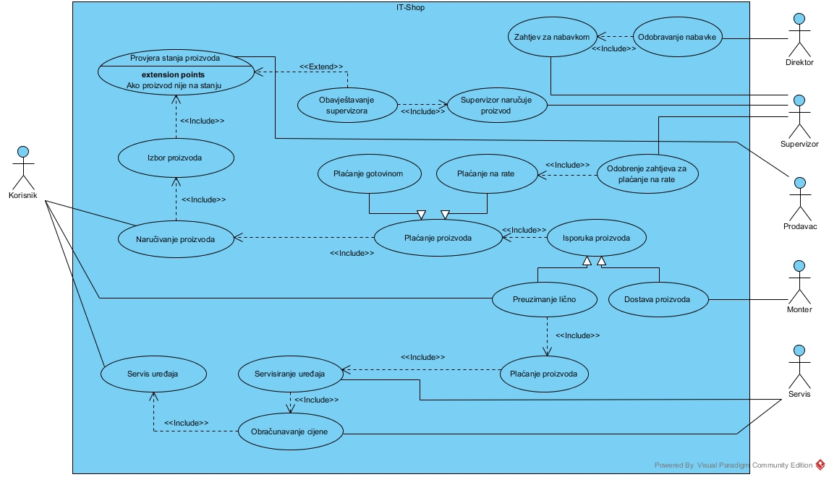
Dijagram slučajeva upotrebe

Slide 8
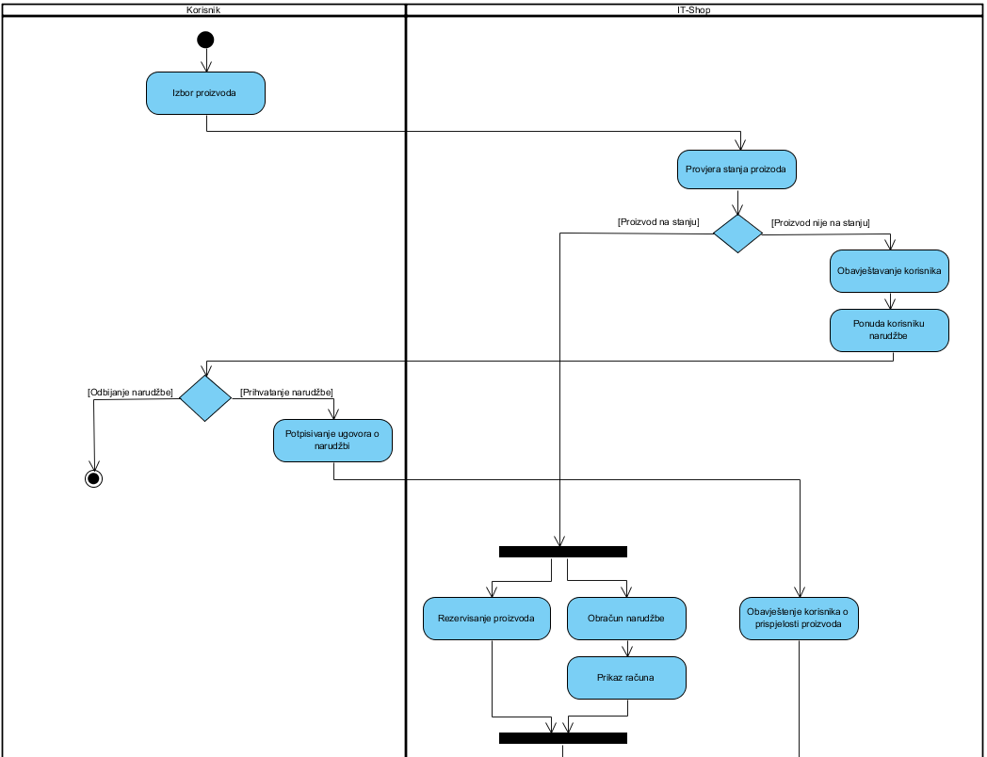
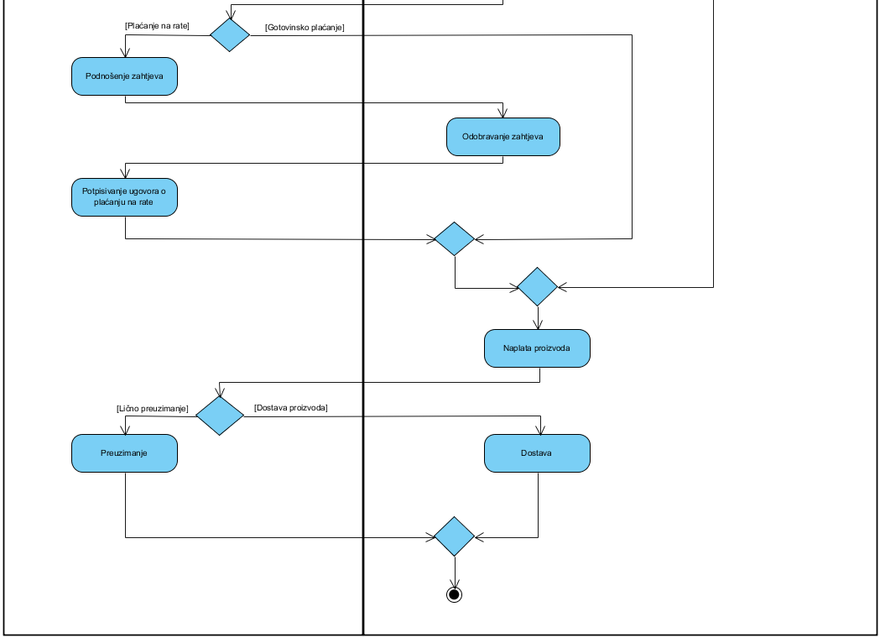
Dijagram aktivnosti (prodaja)

Slide 9
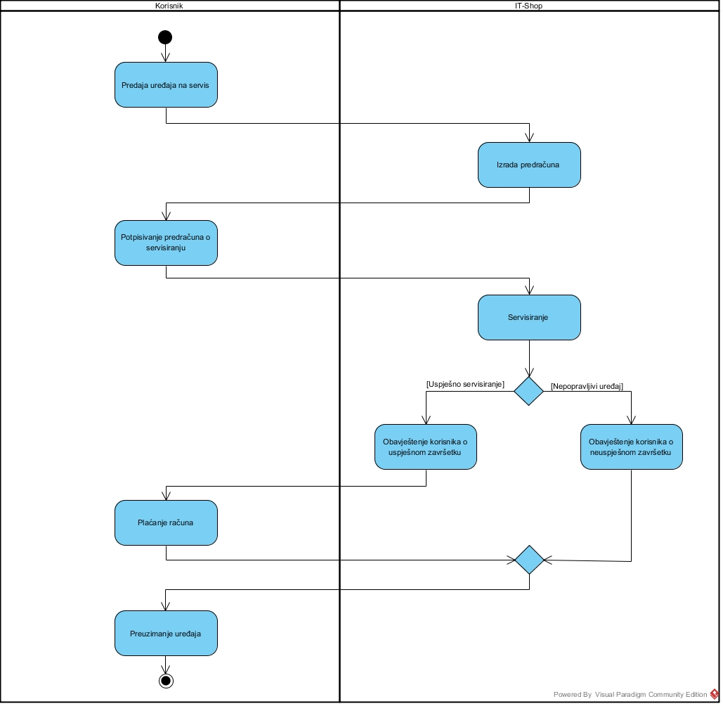
Dijagram aktivnosti (servis)

Slide 10
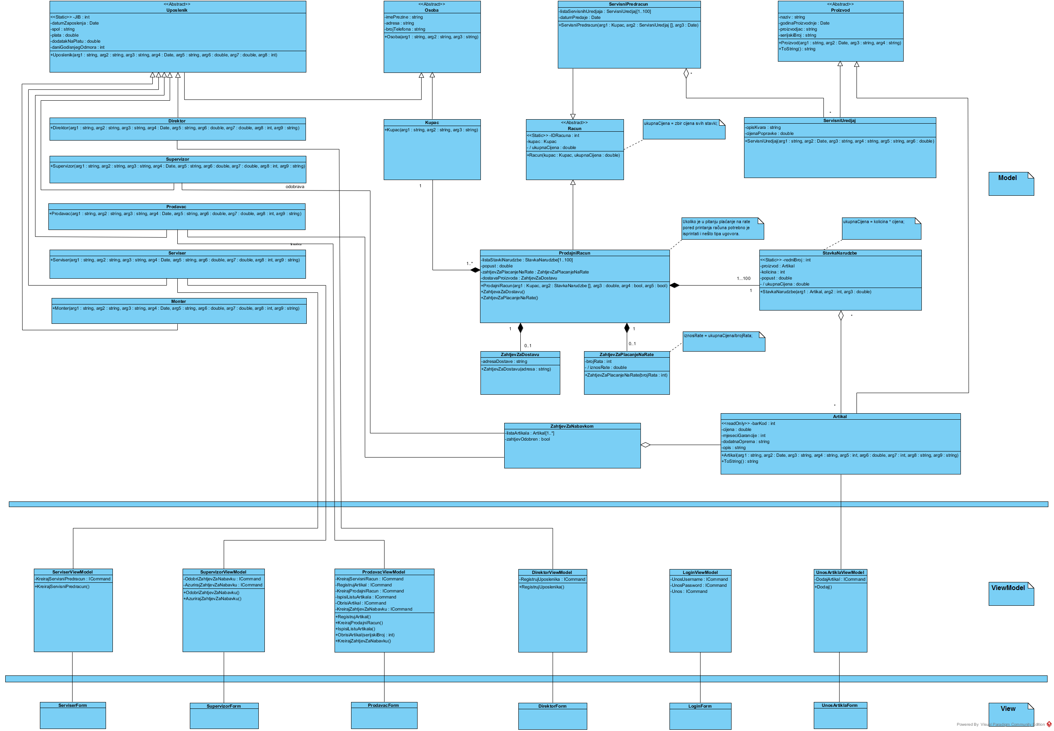
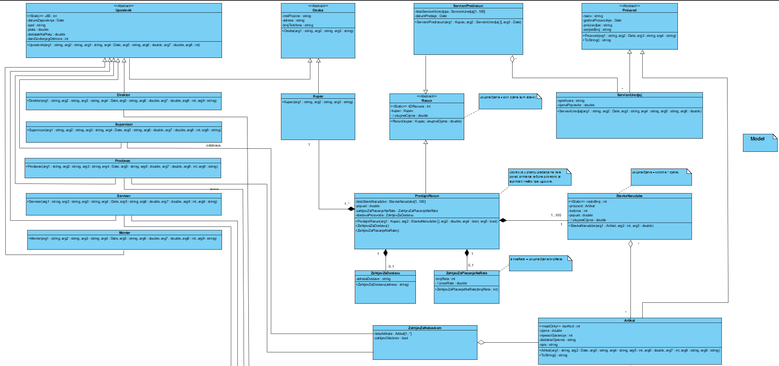
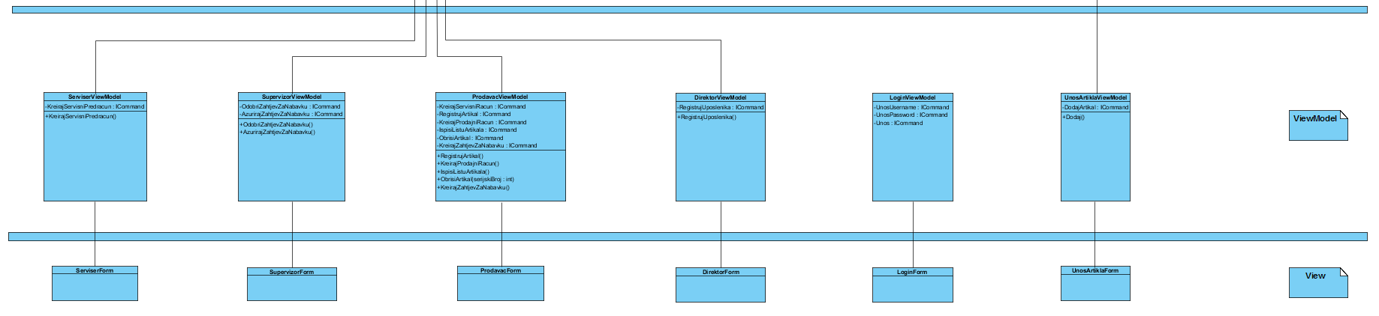
MVVM
Notes:
sale

Slide 11
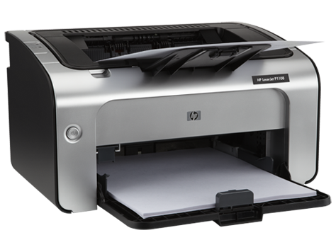
Vanjski uređaji
Printer

Slide 12
Pristup bazi
Bla bla

Slide 13
Aplikacija
Slika 1 2

Slide 14
mobi
Slika

Slide 15
Igra - potapanje brodova
Igrač na početku igre treba da rasporedi svoje brodove na mapu polja 10x10.
Igrač posjeduje 5 brodova i to:
1 brod veličine 5x1 (nosač aviona)
2 broda veličine 4x1 (razarač)
1 brod veličine 3x1 (podmornica)
1 brod veličine 2x1 (korveta)
Cilj igre je da se topovima vlastitih brodova potope brodovi protivnika.
Pobjednik je onaj igrač koji prije potopi sve protivničke brodove.

Slide 16
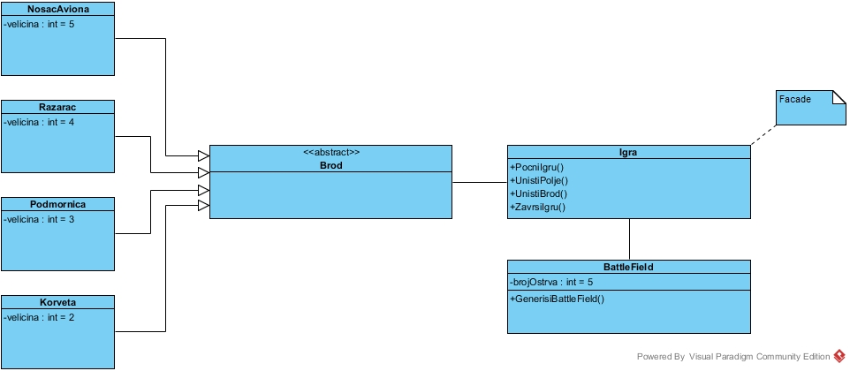
Igra - potapanje brodova
Dijagram klasa:
Notes:
sale

Slide 17
Igra
Slika

Slide 18
Hvala na paznji
???????????

